Slide 1
テラヘルツシステム 応用推進協議会
2023年度6Gワーキンググループ
集積回路・デバイスグループ調査内容まとめ
鈴木左文

Slide 2
想定ユースケース（システムGより）
スモールセル
アクセス回線
バックホール / フロントホール
半導体デバイス・回路
は幅広く適用可能
高出力・低雑音・光ファイバとの親和性
などが求められる可能性

Slide 3
ICデバイスGでの議論内容
テラヘルツ帯の無線通信に用いられる可能性のある信号源および受信器に関して調査し、今後のデバイス開発の見通しや性能予測を行った。アンテナ・実装等については今回は取り扱わず、今後の調査項目とした。

Slide 4
信号源まとめ

Slide 5
取りまとめの方針
信号源として、単一走行キャリアフォトダイオード（UTC-PD）、マイクロ光コム（Micro-comb）、量子カスケードレーザー（QCL）、共鳴トンネルダイオード（RTD）、トランジスタ（Si CMOS、SiGeヘテロ接合バイポーラトランジスタ（HBT）、InP HBT、InP 高電子移動度トランジスタ（HEMT）、メタモルフィックHEMT（mHEMT）、GaN HEMT）を調査
周波数、出力、効率、チップ面積当たりの出力（電力密度）で評価した （UTC-PDは外部光源の性能にも依るため、効率・チップ面積当たりの出力についてはまとめなかった）
送信側ではパワーアンプPAを用いることで大幅な出力向上ができるため、化合物PA、真空管アンプ（TWTA）についても調査した
調査結果について、移動体通信に利用可能なものとしてトランジスタ・ダイオード信号源、PAはひとまとめとした

Slide 6
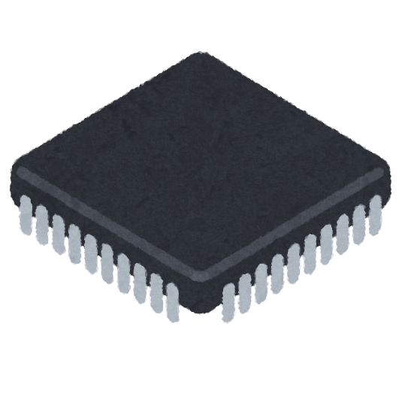
電力密度について
半導体チップの価格は半導体の種類、チップのサイズによって決定される。通信に必要な出力はユースケースによって決まるが、移動体通信に使う場合~20dBmの出力が必要になる。チップ面積を大きくすれば出力は大きくなるが、価格も高くなる。そのため、チップ面積に対してどれだけの出力を取り出せるか＝単位面積当たりの出力（電力密度）が価格を決めるポイントになる。
現在、異なる半導体（シリコン・化合物）のハイブリッドが検討されている。シリコンに比べて、化合物の価格は~10倍高い（今後、詳細な調査が必要） →化合物のチップを使う場合は10倍以上の電力密度にする必要がある
⇒電力密度での比較と価格差の考慮が必要
出力を大きくするなら大きいチップが必要、でも大きいチップは高い

Slide 7
信号源、PAまとめ（出力）
InP HBT PA
移動体通信の観点から半導体デバイスに絞ってプロット
信号源とPAの出力を比べた場合、300GHz程度まではPAの出力が高いため、PA集積した構成が良い可能性がある
ただし、発振器はCMOS、RTDともアレイ構成によって出力向上しており、PAもチップサイズが発振器とは異なるため、フェアな比較を行うには電力密度によって比較を行うべき
GaN PA
SiGe PA
InP HEMT
PA
Si PA
CMOS
Oscillator
RTD
Oscillator
UTC-PD
300GHz
400GHz

Slide 8
信号源、PAまとめ（電力密度）
信号源とPAを電力密度で比べた場合、200GHz程度まではSi(SiGe)が動作するが、300GHzの場合は発振器出力よりも小さくなる。そのため、InP PAとの組み合わせが有利になる。
400GHz以上は発振器の電力密度が大きくなるため、さらなる発展がなければ化合物PA構成ではなく、発振器だけで構成することになる。
InP PA
SiGe PA
CMOS
Oscillator
Si PA
GaN PA
RTD
Oscillator
300GHz
400GHz

Slide 9
信号源、PAまとめ（効率）
信号源とPAをDC-RF変換効率と電力付加効率で比較すると、基本的に、高周波になるに従って落ちる傾向は同じ。やはりInP系のPAの効率が良いが、信号源の値も同じ程度である。
CMOS
Oscillator
Si PA
GaN PA
SiGe PA
RTD
Oscillator
InP PA
(HBT, HEMT, mHEMT)
300GHz
400GHz

Slide 10
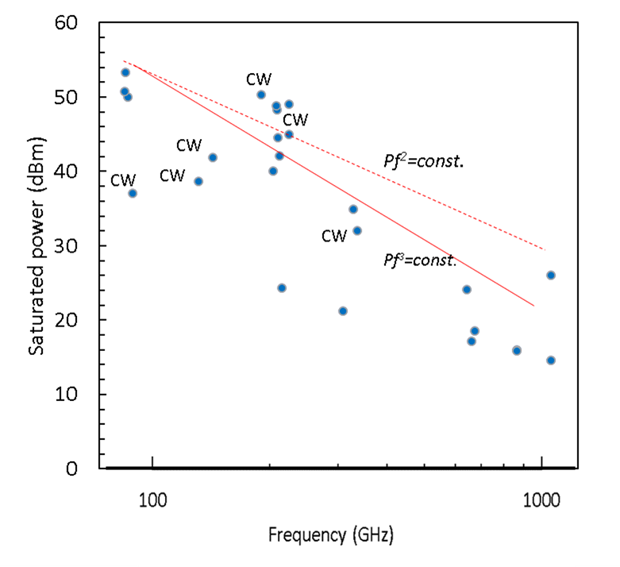
TWTA, UTC-PD, Micro-Comb, QCL, DFG-QCL
単一走行キャリアフォトダイオード
UTC-PD、マイクロ光Comb
量子カスケードレーザーQCL
差周波QCL
進行波管増幅器TWTA
QCL
Pulse &
Low temp.
●DFG-QCL
200GHz、CW 50dBm
300GHz、CW 30dBm
長距離伝送に利用可能
広帯域、300GHzでは>0dBm達成
マイクロ光コム技術で低位相雑音 -100dBc/Hz 10kHz offset@300GHz
高周波において高出力
広帯域の信号発生が可能

Slide 11
信号源、PAまとめ
信号源において、UTC-PD, RTD, トランジスタとも300GHz帯ではmWを超える出力が可能
UTC-PDはマイクロ光コム技術により超低位相雑音が可能
化合物PAを用いることで300GHz帯では>10dBmの出力が得られる
シリコン系MMICトランスミッターでは高度な回路技術により、各種変調、ビームフォーミングなどが可能であり、出力以外の面で大きなアドバンテージを持つ
シリコン系MMICの出力向上の方法として化合物PAとのハイブリッド集積が300GHz程度の周波数から広く検討が進んでいる
ハイブリッドにする場合、シリコンと化合物の価格差は大きいため、化合物の回路面積はシリコンに比べて小さくする必要がある

Slide 12
受信器まとめ

Slide 13
取りまとめの方針
受信器は直接検波とミキサ・LNA集積MMICレシーバで分別した調べた
直接検波はショットキーバリアダイオード（SBD）, フェルミレベル制御バリアダイオード（FMBD）, RTD, バックワードダイオード（BWD）, CMOS, GaN HEMT, GaAs HEMTを調査し, 雑音等価電力（NEP）で評価した
ミキサ・レシーバはSBD, FMBD, CMOS, SiGe, InP HEMT, InP HBT, mHEMTを調査し、Noise Figureで評価した

Slide 14
直接検波
GaN
CMOS
FMBD
SBD

Slide 15
ミキサ・レシーバ（雑音指数）
CMOS
SiGe
InP HBT
mHEMT
InP HEMT
SBD

Slide 16
受信器まとめ
SBD、FMBDなどのNEPが優れている。直接検波では基本的には複雑な変調方式（QAM信号等）などの復調は出来ないが、構成がシンプルなため消費電力を下げることが可能かもしれない →短距離でOOKなどの方式によるユースケース（今後検討）
InP HEMT, mHEMTのMMICでは良好な特性のLNAを用いることができるため300GHz帯で10dB以下のNFが実現されている
ミキサ・レシーバでは、LNAを用いる方がNFが良いが、LNA抜きのミキサファースト構成もとれる
Si系MMICレシーバは200GHz程度までは良好なNFが得られているが、300GHz帯ではLNAの動作が困難になってくるためNFが急速に悪化する
300GHz帯におけるSi系ミキサの開発次第でSi系のみで構成するか、送信器側と同じでSi系と化合物のハイブリッドが行われるか両方可能性がある

Slide 17
リンクバジェット
アンテナ利得
アレイ利得
アンテナ利得
アレイ利得
アンプ
利得
RF出力
アンプ
利得
システム利得
RFIC
PA
RF
IC
MODEM
LNA
実装時の損失
伝搬損失
実装時の損失

Slide 18
Fronthaul / Backhaulのケース１
EIRP
+51 dBm
InP系LNA
で達成済
Tx Ant. 利得
45 dBi
伝搬損失 500m
136.0 dB
LNA Gain
(20 dB)
送信
アンプ出力
+16 dBm
-40dBm
インプリロス
: 10dB
インプリロス (10dB)
受信電力 : -63 + 13 = -50dBm
+6 dBm
-60dBm
InP PAで2030年までに達成見込み
他、信号源でも単体出力・多素子アレイが進めば可能
Rx Ant. 利得
45 dBi
所要SNR : 13dB (16QAM MIMO)
-85dBm
Fading Margin
20dB
-105dBm
Rx Noise (N)
- 63dBm
Nf = 15dB
信号源に要求される位相雑音などは要調査
アンテナ・実装部は要調査
InP系で達成済、Si系は300GHzだとまだ厳しい
帯域幅 4GHz/Ch = +96dB
熱雑音 (Nt) -174dBm/Hz

Slide 19
Fronthaul / Backhaulのケース２
TWTA
で達成済
EIRP
+65 dBm
InP系LNA
で達成済
Tx Ant.利得
45 dBi
送信
アンプ出力
伝搬損失 2500m
150 dB
+30 dBm
LNA Gain
(20 dB)
インプリロス
: 10dB
-40dBm
+20 dBm
インプリロス (10dB)
信号源に要求される位相雑音などは要調査
受信電力 : -63 + 13 = -50dBm
-60dBm
-85dBm
Rx Ant. 利得
45 dBi
所要SNR : 13dB (16QAM MIMO)
Fading Margin
20dB
Rx Noise (N)
- 63dBm
-105dBm
Nf = 15dB
アンテナ・実装部は要調査
InP系で達成済、Si系は300GHzだとまだ厳しい
帯域幅 4GHz/Ch = +96dB
熱雑音 (Nt) -174dBm/Hz

Slide 20
移動体通信のケース
EIRP
InP系LNA
で達成済
+31.5dBm
アンプ/信号源
出力
+16.5dBm
Tx Ant.
Gain
25 dBi
LNA Gain
(20 dB)
伝搬損失 30m
111.5 dB
IL: 10dB
-40dBm
インプリLoss (10dBと仮定)
Port出力
+6.5 dBm
受信電力 : -63 + 13 = -50dBm
-60dBm
InP PAで2030年までに達成見込み
他、信号源でも単体出力・多素子アレイが進めば可能
Rx Ant. Gain
25 dBi
Fading Margin
5dB
-80dBm
所要SINR : 13dB (16QAM MIMO)
-85dBm
Rx Noise (N)
- 63dBm
信号源に要求される位相雑音などは要調査
アンテナ・実装部は要調査
Nf = 15dB
InP系で達成済、Si系は300GHzだとまだ厳しい
帯域幅 4GHz/Ch = +96dB
熱雑音 (Nt) -174dBm/Hz

Slide 21
調査まとめ（300GHz帯について）
送信側（信号源・増幅器）、受信側について調査した。
バックホール・フロントホールにおいて、送信側TWTAおよび受信側InP系Si系レシーバの利用により、既にリンクバジェットを満たすことは可能だが、さらなる帯域拡大には高出力化は引き続き必要。
移動体通信応用について、受信側はInP系レシーバは要求を満たす。送信側についてはさらなるPA出力・信号源出力向上、アレイ化が必要だが、このまま2030年までには十分達成可能。
発展状況は逐次変わるため、引き続きのデータ収集が必要。
アンテナ・実装部、位相雑音・歪み、熱・排熱などについては今後の調査が必要。

